Slide 1
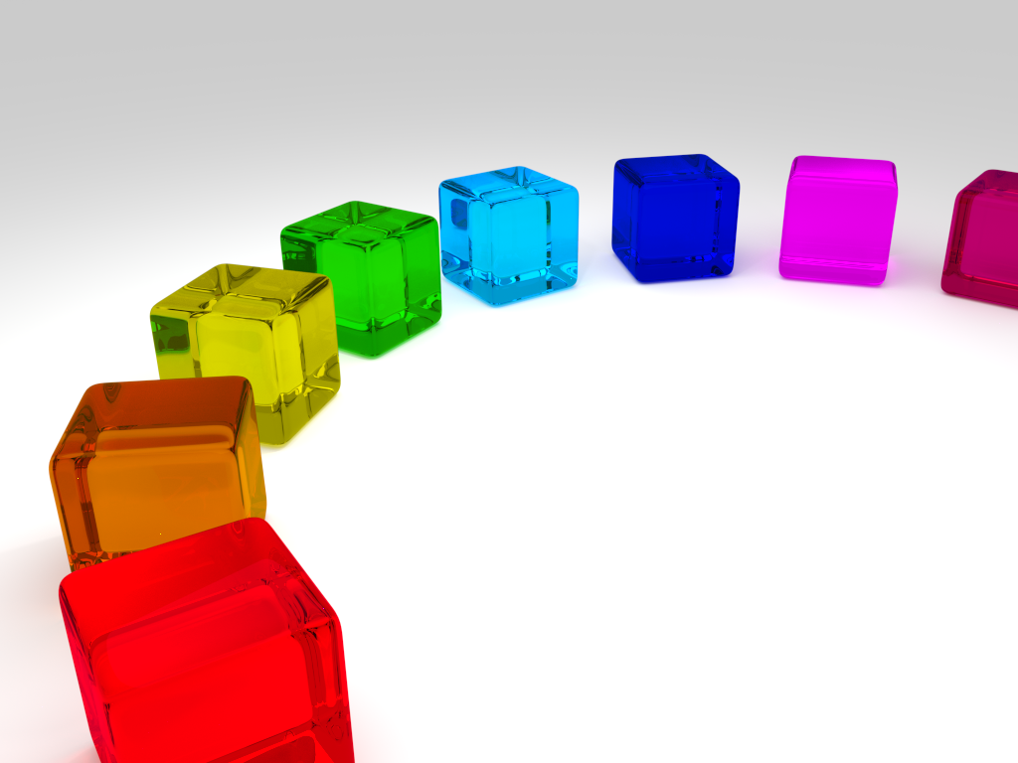
Путешествие в страну причастие

Slide 2
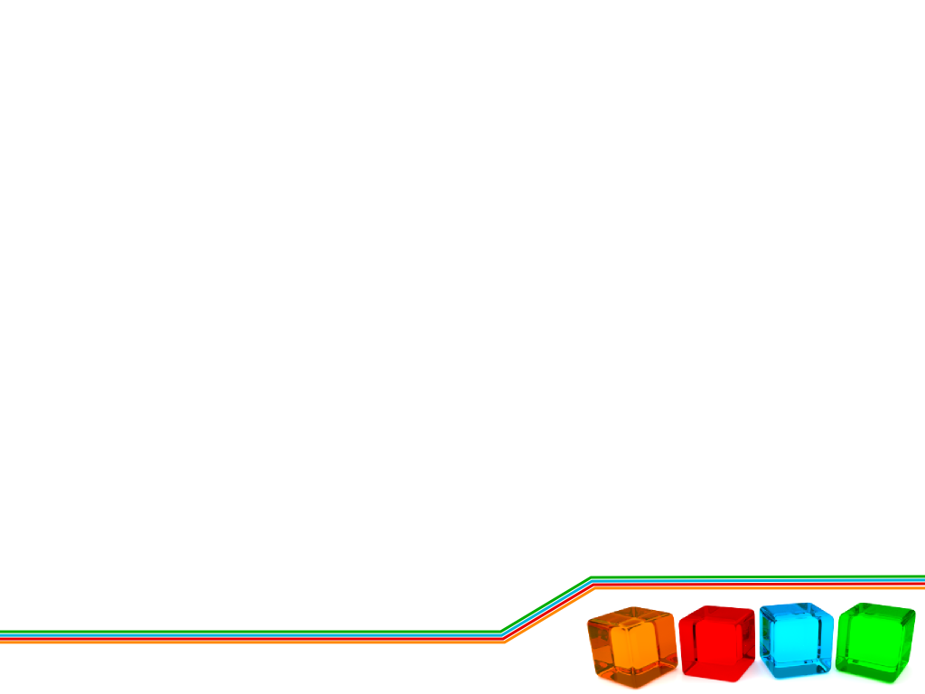
Во время завоевательных походов в Малой Азии Александр Македонский, пройдя Ликию и Памфилию, вступил в столицу Фригии Гордион и остановился здесь на отдых. В Гордионе Александру показали повозку, которая якобы принадлежала фригийскому царю Гордию. Тому, кто сумеет развязать узел на её ярме, было предсказано владеть Азией. Александр не смог развязать узел, и тогда он вынул меч и одним ударом разрубил его. Отсюда и пошло выражение «разрубить гордиев узел».

Slide 3
Чем является это выражение?
фразеологизм
Значение: преодолевать трудности и решать задачи

Slide 4
Поливавший (действительное причастие прошедшего времени), тянувший (действительное причастие прошедшего времени), покрытый (страдательное причастие прошедшего времени), отмотанный (страдательное причастие прошедшего времени), суетящийся (действительное причастие настоящего времени), подметающий (действительное причастие настоящего времени), читаемый (страдательное причастие настоящего времени), носимый (страдательное причастие настоящего времени), не замеченная учеником ошибка (раздельно), комната не проветрена (раздельно), недоумевающий взгляд( слитно), пуговица оторвана, хваленый ученик, событие описано

Slide 5
Цель нашего урока:
Повторить и закрепить орфографические и пунктуационные правила, изученные в теме «Причастие»

Slide 6
- что такое причастие?
-Признаки каких частей речи включает в себя причастие?
получается, что они его родственники, и они преподнесли Причастию свои подарки. Перечислите, какие признаки прилагательного и глагола вы знаете.
Причастие – особая форма глагола.
Глагол и прилагательное
Подарки глагола: вопросы что делать? что сделать? возвратность, переходность, вид, наклонение, время, роль в предложении
-Подарки прилагательного: вопросы какой? каков? род, число, падеж, склонение, роль в предложении

Slide 7
Дорога действительных и страдательных причастий
цифровой диктант, где цифра 1– действительное причастие; 2– страдательное причастие.
(1, 2, 2, 1, 2, 1, 2, 2).
Умывающийся мальчик, пойманная рыба, разобранный забор, пролиставший книгу, оберегаемая от росы, лечащий врач, согретые костром, увиденные нами.

Slide 8
Цифровой код
1.Покрытое тучами небо низко нависло над землей.
2. Берег освещен прожектором.
3. сочинение оценено на «5».
4. требование учителя законно
5. женщина была закутана в черный плащ.
(235)

Slide 9
Суд Деда Буквоеда
-н-
игрушка вылеплена, варёный картофель, кованое железо, задача решена, глаженое бельё,
-нн-
Раненный пулей боец, брошенный ребёнок, желанный успех, жаренный в масле картофель, вскопанный участок, купленный билет, подкованная лошадь, неслыханный поступок

Slide 10
Площадь причастных оборотов
что называется причастным оборотом?
Какие знаки препинания ставятся при причастных оборотах?
Причастие с зависимыми словами
если стоит после определяемого слова, то ставится запятая, а если перед определяемым словом, то не ставится

Slide 11
озеро «не с причастиями»
1. Утром по степи, (не)успевшей остыть за ночь, тянет тёплый ветер.
2. Поэма состоит из (не)завершённых глав.
3. Нужная книга (не)прочитана.
4. (Не)замеш..нный в преступлении человек дал показания.
5. (Не)высказанный упрёк светился в глазах Софьи Николаевны.
6. Ветер колеблет стебелёк с ещё (не)высохшей росой.
7. Справа над лесистыми холмами сияла (не)мигающая звезда.
8. Кастрюля с (не)замеш..нным тестом стояла на столе.
9. Ответ на запрос до сих пор (не)получен.
10. Птиц гонит на юг (не)наступающий холод, а отсутствие холодов.
Раздельно, слитно,
раздельно,
раздельно,
слитно,
раздельно,
слитно,
слитно, раздельно, раздельно

Slide 13
Домашнее задание
В соответствии с вашими оценками получаете задания: у кого была зеленая карточка- придумайте загадки о причастии, или небольшие стихотворения, связанные с правилами его написания. У кого желтая карточка- выполните любое упражнение из учебника, на правило, которое вам непонятно. У кого красная карточка- прочитать еще раз теорию, выполнить упр.№ 172. Для всех: сделать синквейн.

